Slide 1
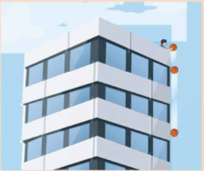
KHỞI ĐỘNG
Một vật được thả rơi tự do từ độ cao 45 m. Quãng đường chuyển động s (m) của vật theo thời gian rơi t (giây) được cho bởi công thức $s=5t^{2}$. Sau khi thả 2 giây, quãng đường vật di chuyển được là bao nhiêu mét?
Thảo luận nhóm

Slide 2
CHƯƠNG 6.
HÀM SỐ y = ax² (a $≠$ 0) VÀ PHƯƠNG TRÌNH BẬC HAI MỘT ẨN

Slide 3
BÀI 1.
HÀM SỐ VÀ ĐỒ THỊ CỦA HÀM SỐ y = ax² (a $≠$ 0)

Slide 4
1
Hàm số $y=ax^{2}$ ($a$ ≠ 0)

Slide 5
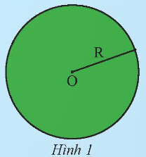
Hoạt động khám phá 1 (SGK/tr.6)
Diện tích S của hình tròn được tính bởi công thức S = $πR^{2}$, trong đó $R$ là bán kính của hình tròn và $π$ $≈$ 3,14.
a) Tính diện tích của hình tròn với $R$= 10 cm
b) Diện tích S có phải là hàm số của biến số R không?
Hoạt động nhóm đôi

Slide 6
Gợi ý
Sử dụng công thức S = $π$R², $π$ $≈$ 3,14 để tính diện tích hình tròn.
Giải
a) Diện tích hình tròn với R = 10 cm là:
$π$ $×$ 10² $≈$ 314 (cm²)
b) Với mỗi giá trị của R xác định được duy nhất một giá trị tương ứng của S theo công thức $S=πR^{2}$. Do đó, diện tích S cũng là một hàm số của biến số R.

Slide 7
Ví dụ 1 (SGK/tr.6)
a) Trong các hàm số sau, hàm số nào có dạng y = $ax^{2}$ (a ≠ 0)?
y = 2x ; y = 3$x^{2}$ ; y = 0$x^{2}$ ; y = $−\frac{x^{2}}{4}$
b) Xác định hệ số của $x^{2}$ trong các hàm số sau:
y = 2$x^{2}$ ; y = -0,25$x^{2}$ ; y = $\frac{1}{2}x^{2}$

Slide 8
Giải
a)
Hàm số y = 3$x^{2}$ có dạng y = a$x^{2}$ với a = 3.
Hàm số y = $−\frac{x^{2}}{4}$ có dạng y = a$x^{2}$ với a = $−\frac{1}{4}$
Hàm số y = 2x và y = 0$x^{2}$ không có dạng y = $ax^{2}$ (a ≠ 0)
b) Hệ số của $x^{2}$ trong các hàm số y = 2$x^{2}$ ; y = -0,25$x^{2}$; y = $\frac{1}{2}x^{2}$ lần lượt là 2 ; -0,25 ; $\frac{1}{2}$

Slide 9
Thực hành 1 (SGK/tr.7)
a) Xác định hệ số của $x^{2}$ trong các hàm số sau: y = 0,75$x^{2}$ ; y = -3$x^{2}$ ; y = $\frac{1}{4}x^{2}$
b) Với mỗi hàm số đã cho ở câu a), tính giá trị của y khi x = -2 ; x = 2.
Giải
a) Hệ số của các hàm số y = $0,75x^{2}$, y = ${−3x}^{2}$, y =$\frac{1}{4}x^{2}$ lần lượt là 0,75 ; -3 ; $\frac{1}{4}$.

Slide 10
b) | x = 2 | x = -2
Hàm số $y=0,75x^{2}$
Hàm số $y=−3x^{2}$
Hàm số $y= \frac{1}{4}x^{2}$
$y= 0,75 . 2^{2}=3$
$$y=0,75{ . (−2)}^{2}=3$$
$y=−3 . 2^{2}= −12$
$y= −3 . {(−2)}^{2}= −12$
$y= \frac{1}{4} . 2^{2}=1$
$y=\frac{1}{4}x^{2}= \frac{1}{4} . {(−2)}^{2}=1$
Nhận xét: Giá trị của hàm số $y=ax^{2}$ (a ≠ 0) tại x và –x bằng nhau.

Slide 11
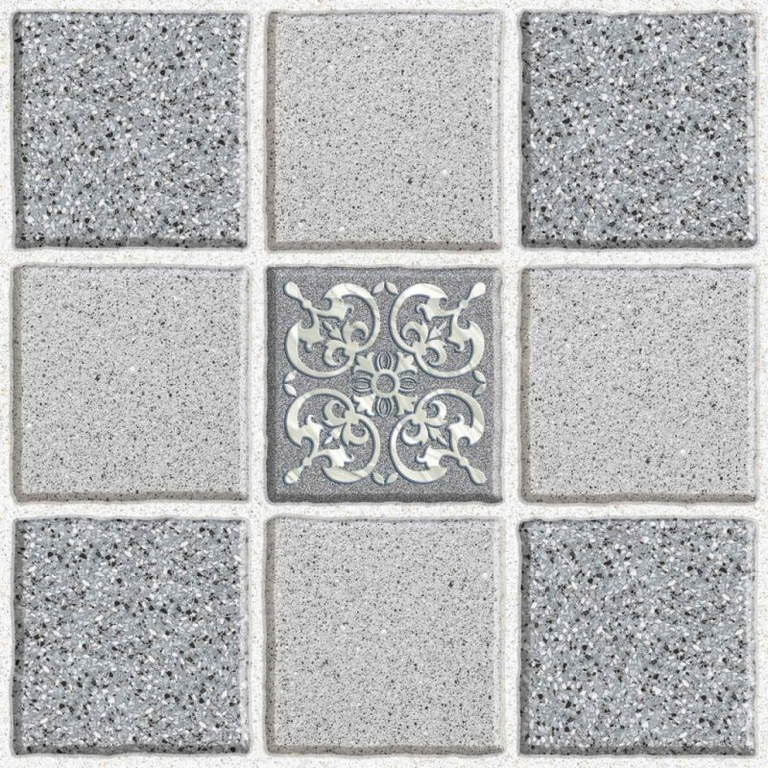
Vận dụng 1 (SGK/tr.7)
Gọi x (cm) là chiều dài cạnh của một viên gạch lát nền hình vuông.
a) Viết công thức tính diện tích S (cm²) của viên gạch đó.
b) Tính S khi x = 20 ; x = 30 ; x = 60.

Slide 12
Giải
a)
Công thức tính diện tích S của viên gạch đó là: S = $x^{2}$ (cm²).
b)
Khi $x=20$ thì $S={20}^{2}=400$ (cm²);
Khi $x=30$ thì $S={30}^{2}=900$ (cm²);
Khi $x=60$ thì $S={60}^{2}=3 600$ (cm²).

Slide 13
2
Bảng giá trị của hàm số $y=ax^{2}$ ($a$ ≠ 0)

Slide 14
Hoạt động khám phá 2 (SGK/tr.7)
$$\text{Cho} \text{h}\text{à}\text{m} \text{s}\text{ố }\text{y}\text{ =} \frac{1}{2}x^{2}. \text{Ho}\text{à}\text{n} \text{th}\text{à}\text{nh} \text{b}\text{ả}\text{ng} \text{gi}\text{á }\text{tr}\text{ị }\text{sau}$$
$$x$$ | -3 | -2 | -1 | 0 | 1 | 2 | 3
$$y= \frac{1}{2}x^{2}$$ | ? | ? | ? | ? | ? | ? | ?
$$\frac{9}{2}$$
$$\frac{1}{2}$$
$$\frac{1}{2}$$
$$\frac{9}{2}$$
2
0
2

Slide 15
Cách lập bảng giá trị hàm số $y=ax^{2}$ ($a$ ≠ 0)
Để lập bảng giá trị của hàm số y = a$x^{2}$ (a ≠ 0), ta lần lượt cho x nhận các giá trị x₁, x₂, x₃, … (x₁, x₂, x₃, … tăng dần) và tính các giá trị tương ứng của y rồi ghi vào bảng sau:
x | x₁ | x₂ | x₃ | …
y = a$x^{2}$ | y₁ | y₂ | y₃ | …

Slide 16
Ví dụ 2 (SGK/tr.7)
Lập bảng giá trị của hàm số ${y=x}^{2}$ và $y={−x}^{2}$ với các giá trị x lần lượt bằng $−3 ;−2 ;−1 ;0 ;1 ;2 ;3.$
Giải
Bảng giá trị của hàm số y = x²
$$x$$ | -3 | -2 | -1 | 0 | 1 | 2 | 3
$$y= x^{2}$$ | 9 | 4 | 1 | 0 | 1 | 4 | 9

Slide 17
Bảng giá trị của hàm số y = -x²
$$x$$ | -3 | -2 | -1 | 0 | 1 | 2 | 3
$$y= {−x}^{2}$$ | -9 | -4 | -1 | 0 | -1 | -4 | -9
Nhận xét
Với hàm số y = $ax^{2}$ ($a$ ≠ 0) ta có:
Nếu $a>0$ thì $y>0$ với mọi $x≠0$; $y=0$khi $x=0$.
Nếu $a<0$ thì $y<0$ với mọi $x≠0$; $y=0$ khi $x=0$.

Slide 18
Thực hành 2 (SGK/tr.8)
Lập bảng giá trị của hai hàm số $y=\frac{1}{4} x^{2}$ và $y=\frac{− 1}{4} x^{2}$ với x lần lượt bằng -4 ; -2 ; 0 ; 2 ; 4.
Giải
$$x$$ | -4 | -2 | 0 | 2 | 4
$y=\frac{1}{4} x^{2}$
$y=\frac{− 1}{4} x^{2}$
4
1
0
1
4
-4
-1
0
-1
-4

Slide 19
Vận dụng 2 (SGK/tr.8)
Một vật rơi tự do từ độ cao 125 m so với mặt đất. Quãng đường chuyển động s (m) của vật phụ thuộc vào thời gian t (giây) được cho bởi công thức s = 5$t^{2}$.
a) Sau 2 giây, vật này cách mặt đất bao nhiêu mét? Tương tự sau 3 giây vật này cách mặt đất bao nhiêu mét?
b) Sau bao lâu thì vật này tiếp đất?
Gợi ý
Khi làm tìm thời gian cần chú ý điều kiện $t>0$.

Slide 20
Giải
a)
t = 2 thì s = $5 ×{ 2}^{2}$ = 20.
Vậy sau 2 giây vật cách mặt đất 125 – 20 = 105 (m).
t = 3 thì s = $5 ×{ 3}^{2}$ = 45.
Vậy sau 3 giây vật cách mặt đất 125 – 45 = 80 (m).
b)
s = 5$t^{2}$ = 125 suy ra $t^{2}$ = 25 suy ra t = $±$5.
Vì t > 0 nên t = 5. Vậy sau 5 giây thì vật tiếp đất.

Slide 21
3
Đồ thị của hàm số
$y=ax^{2}$ ($a$ ≠ 0)

Slide 22
Hoạt động khám phá 3 (SGK/tr.8)
Cho hàm số $y=x^{2}$. Ta lập bảng giá trị sau:
x | -3 | -2 | -1 | 0 | 1 | 2 | 3
y = x² | 9 | 4 | 1 | 0 | 1 | 4 | 9
Từ bảng trên ta lấy các điểm A (-3;9); B (-2; 4); C (-1; 1); O (0;0); C’(1; 1); B’(2; 4); A’ (3; 9) trên mặt phẳng tọa độ Oxy. Đồ thị của hàm số y = x² là một đường cong đi qua các điểm nêu trên và có dạng như Hình 2.

Slide 23
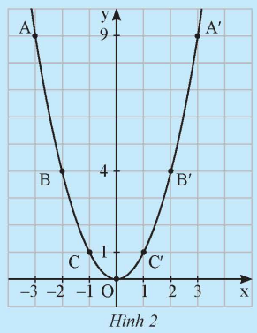
Từ đồ thị ở Hình 2, hãy trả lời câu hỏi sau:
a) Đồ thị của hàm số có vị trí như thế nào so với trục hoành?
b) Có nhận xét gì về vị trí của các cặp điểm A và A’; B và B’; C và C’ so với trục tung?
c) Điểm nào là điểm thấp nhất của đồ thị?

Slide 24
Giải
a) Đồ thị của hàm số có vị trí nằm phía trên trục hoành.
b) Các cặp điểm $A$ và $A’; B$ và $B’; C$ và $C’$ nằm đối xứng với nhau qua trục tung.
c) Điểm O(0; 0) nằm thấp nhất đồ thị.
Đồ thị của hàm số $y=ax^{2}$ ($a$ ≠ 0) là một đường cong đi qua gốc tọa độ, nhận trục tung làm trục đối xứng
Lưu ý

Slide 25
Hoạt động khám phá 4 (SGK/tr.8)
Thực hiện nhóm đôi
Cho hàm số $y=−\frac{3}{2}$ $x^{2}$
a) Lập bảng giá trị của hàm số khi x lần lượt nhận cách giá trị -2; -1; 0 ; 1; 2.
b) Vẽ đồ thị của hàm số. Có nhận xét gì về đồ thị của hàm số đó?

Slide 26
Giải
a)
Bảng giá trị của hàm số khi x lần lượt nhận cách giá trị -2; -1; 0 ; 1; 2
$$x$$ | $$−2$$ | $$−1$$ | 0 | 1 | 2
$$y=\frac{−3}{2}x^{2}$$
$$−\frac{3}{2}$$
$$−\frac{3}{2}$$
-6
0
-6

Slide 27
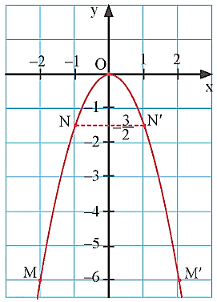
b)
Từ bảng trên ta lấy các điểm $M\left(−2;−6\right)$ $N\left(−1;\frac{−3}{2}\right)$; $N^{′}\left(1;\frac{−3}{2}\right)$; $M′(2;−6)$.
Đồ thị của hàm số nằm phía dưới trục hoành.
Các cặp điểm$M$ và $M’, N$ và $N’$ đối xứng với nhau qua trục tung. $O$ là điểm cao nhất đồ thị.

Slide 28
Tính chất đồ thị hàm số $y=ax^{2}$ ($a$ ≠ 0)
Đồ thị của hàm số $y=ax^{2}$ ($a$ ≠ 0) là một đường cong đi qua gốc tọa độ, nhận trục tung làm trục đối xứng. Đường cong đó gọi là một parabol đỉnh $O$.
Nếu a > 0 thì đồ thị nằm phía trên trục hoành, O là điểm thấp nhất đồ thị.
Nếu a < 0 thì đồ thị nằm phía dưới trục hoành, O là điểm cao nhất đồ thị.

Slide 29
Chú ý
Để vẽ đồ thị hàm số $y=ax^{2}$ ($a$ ≠ 0) ta thực hiện các bước sau:
Lập bảng giá trị của hàm số với một số giá trị của $x$ (thường lấy 5 giá trị gồm 0 và hai cặp giá trị đối nhau).
Trên mặt phẳng tọa độ $Oxy$, đánh dấu các điểm $(x; y)$ trong bảng giá trị (gồm điểm $(0;0)$ và hai cặp điểm đối xứng nhau qua trục$Oy$).
Vẽ đường parabol đi qua các điểm vừa được đánh dấu.

Slide 30
Ví dụ 3 (SGK/tr.9)
Vẽ đồ thị hàm số $y=−\frac{1}{2}$ $x^{2}$
Giải
Bảng giá trị của hàm số
$$x$$ | $$−2$$ | $$−1$$ | 0 | 1 | 2
$$y=\frac{−1}{2}x^{2}$$ | $$−2$$ | $$\frac{−1}{2}$$ | 0 | $$\frac{−1}{2}$$ | $$−2$$

Slide 31
Trên mặt phẳng toạ độ Oxy, lấy các điểm E(-2; -2), F(-1; $−\frac{1}{2}$), O(0; 0), F’(1 ; $−\frac{1}{2}$), E’(2; -2)
Đồ thị của hàm số y = $\frac{−1}{2}x^{2}$ là một đường parabol đỉnh O, đi qua các điểm trên và có dạng như Hình 3.

Slide 32
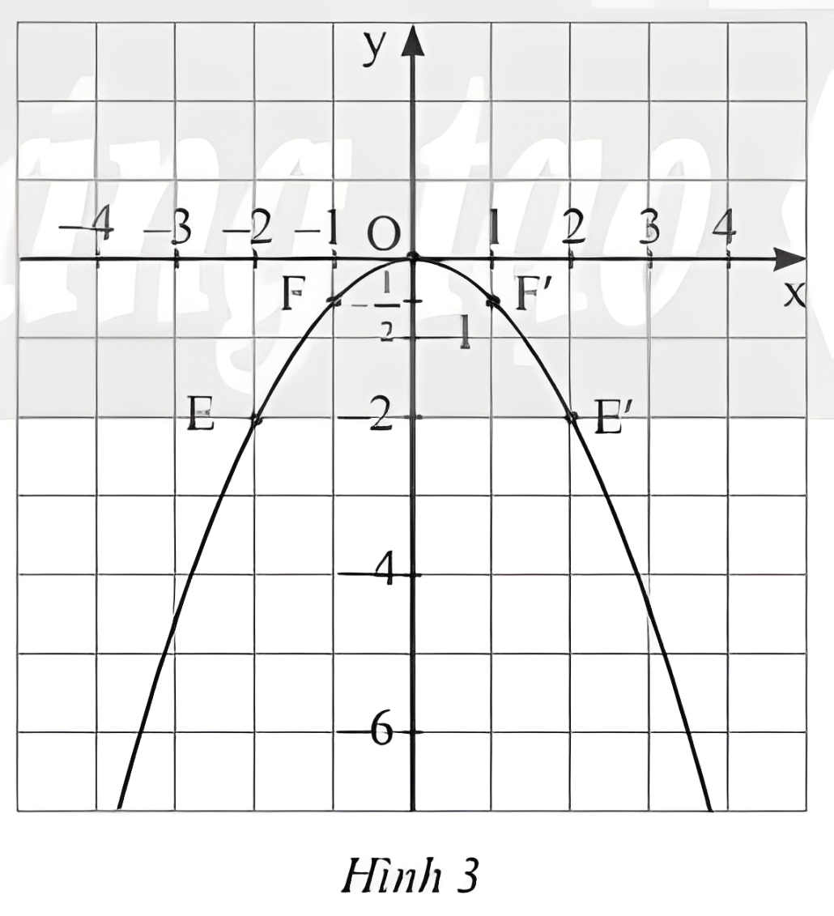

Slide 33
Nhận xét
Vì đồ thị của hàm số $y=ax^{2}$ ($a$ ≠ 0) luôn đi qua gốc tọa độ $O$ và nhận trục $Oy$ làm trục đối xứng nên khi vẽ đồ thị hàm số, ta chỉ cần tìm một số điểm bên phải trục$Oy$ rồi lấy các điểm đối xứng với chúng qua trục $Oy$.

Slide 34
Thực hành 3 (SGK/tr.9)
Vẽ đồ thị hàm số $y=2x^{2}$
Giải
Bảng giá trị của hàm số
$$x$$ | $$−2$$ | $$−1$$ | 0 | 1 | 2
$$y=2x^{2}$$
8
2
0
2
8

Slide 35
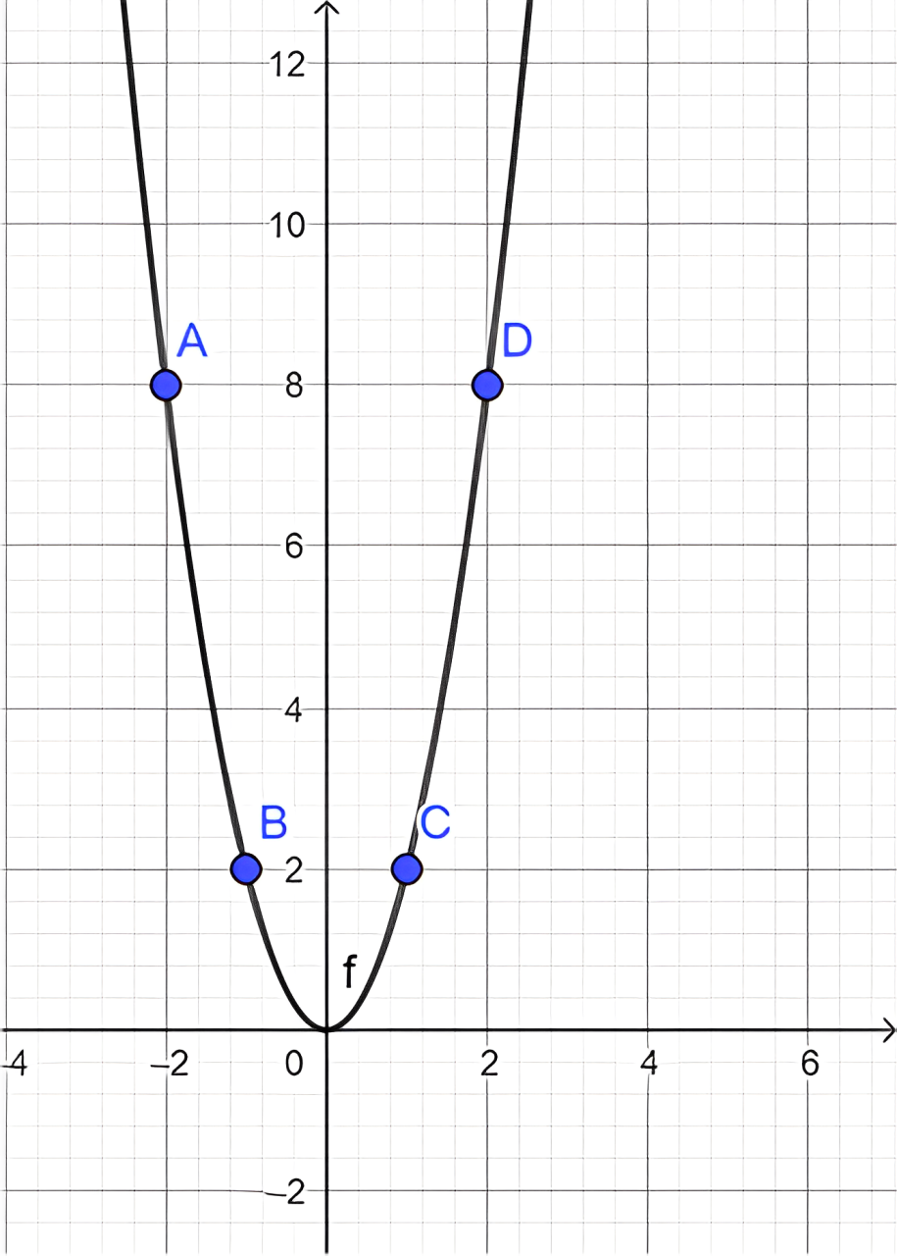
Đồ thị hàm số ${y=2x}^{2}$ đi qua 5 điểm A(-2; 8), B(-1; 2), (0; 0), C(1; 2), D(2; 8).

Slide 36
Vận dụng 3 (SGK/tr.10)
Động năng (tính bằng J) của một quả bưởi nặng 1 kg rơi với tốc độ v (m/s) được tính bằng công thức K = $\frac{1}{2}v^{2}$.
a) Tính động năng của quả bưởi đạt được khi rơi với tốc độ lần lượt là 3 m/s, 4 m/s.
b) Tính tốc độ rơi của quả bưởi tại thời điểm quả bưởi đạt được động năng 32 J.

Slide 37
Chú ý
Khi làm tìm vận tốc cần chú ý điều kiện $v>0$.
Giải
a) Với v = 3 m/s thì $K=\frac{1}{2}$ . 3² = $\frac{9}{2}$ (J).
Với v = 4 m/s thì $K=\frac{1}{2}$ . 4² = 8 (J).
b) K = $\frac{1}{2}$ $v^{2}$ = 32 hay $v^{2}=64$
Suy ra $v=±8$. Vì $v>0$ nên $v=8 (m/s)$.

Slide 38
4
HOẠT ĐỘNG LUYỆN TẬP

Slide 39
Câu 1. Kết luận nào sau đây là sai khi nó về đồ thị của hàm số $y={ax}^{2}$ ($a$ ≠ 0).
A. Đồ thị hàm số nhận trục tung làm trục đối xứng.
B. Với a > 0 đồ thị nằm phía trên trục hoành và O là điểm cao nhất của đồ thị.
B. Với a > 0 đồ thị nằm phía trên trục hoành và O là điểm cao nhất của đồ thị.
C. Với a < 0 đồ thị nằm phía dưới trục hoành và O là điểm cao nhất của đồ thị.
D. Với a > 0 đồ thị nằm phía trên trục hoành và O là điểm thấp nhất của đồ thị.

Slide 40
Câu 2. Giá trị của hàm số $y=f(x)=$ −7$x^{2}$ tại $x_{0}=−2$ là:
A. 28
B. 14
C. 21
D. -28
D. -28

Slide 41
Câu 3. Giá trị của hàm số $y=f(x)=$ $\frac{4}{5}$ $x^{2}$ tại $x_{0}=− 5$ là:
A. 20
A. 20
B. 10
C. 4
D. -20

Slide 42
Câu 4: Trong các điểm: A(1; 2), B(-1; -1), C(10; -200), D($\sqrt{10}$; 10) có bao nhiêu điểm thuộc đồ thị hàm số $(P): y=$ −$x^{2}$ ?
A. 1
A. 1
B. 4
C. 3
D. 2

Slide 43
Câu 5. Trong các điểm A(5; 5) , B(-5; -5) , C(10; 20), D($\sqrt{10}$ ; 10) có bao nhiêu điểm không thuộc đồ thị hàm số $y=$ $\frac{1}{5}x^{2}$ ?
A. 1
B. 4
C. 3
D. 2
D. 2

Slide 44
Bài tập 1 (SGK/tr.10)
Cho hàm số $y=$ −$x^{2}$
a) Lập bảng giá trị của hàm số. b) Vẽ đồ thị của hàm số.
Giải
a) Bảng giá trị ${y=−x}^{2}$
$$x$$ | $$−2$$ | $$−1$$ | $$0$$ | $$1$$ | $$2$$
$${y=−x}^{2}$$ | $$−4$$ | $$−1$$ | $$0$$ | $$−1$$ | $$−4$$

Slide 45
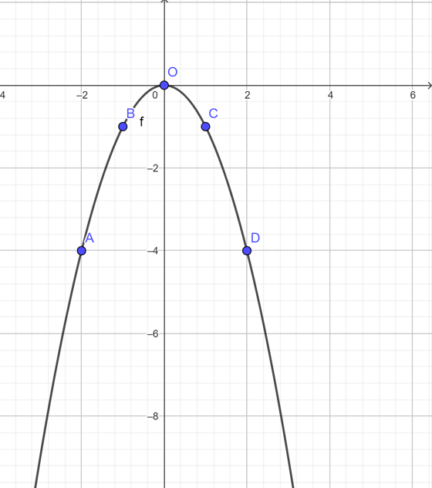
b) Đồ thị hàm số${ y=−x}^{2}$đi qua các điểm A(-2; -4) , B(-1; -1) , O(0;0) , C(1; -1) , D(2; -4).

Slide 46
$$\text{Cho} \text{h}\text{à}\text{m} \text{s}\text{ố} y=\frac{1}{2}x^{2}$$
Bài tập 2 (SGK/tr.10)
a) Vẽ đồ thị của hàm số.
$$\text{b}\text{) }\text{Trong} \text{c}\text{á}\text{c}\text{ đ}\text{i}\text{ể}\text{m} \text{A}\text{(−6; −8) , }\text{B}\text{(6; 8) , }\text{C}\text{(}\frac{2}{3};\frac{2}{9}\text{), }\text{đ}\text{i}\text{ể}\text{m} \text{n}\text{à}\text{o}$$
thuộc đồ thị của hàm số trên?

Slide 47
Giải
a) Bảng giá trị $y=\frac{1}{2}x^{2}$
$$x$$ | -2 | -1 | 0 | 1 | 2
$$y=\frac{1}{2}x^{2}$$ | 2 | $$\frac{1}{2}$$ | 0 | $$\frac{1}{2}$$ | 2
Đồ thị hàm số $y=\frac{1}{2}x^{2}$ đi qua 5 điểm (-2; 2) , (-1; $\frac{1}{2}$) , (0; 0) , (1; $\frac{1}{2}$) , (2; 2).

Slide 48
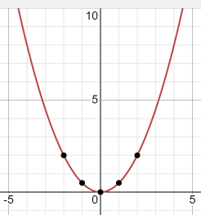

Slide 49
b)
Thay x = -6 vào đồ thị hàm số $y=\frac{1}{2}x^{2}$ ta có $y=\frac{1}{2}$ . (-6)² = 18. Suy ra, điểm $A(−6;−8)$ không thuộc đồ thị hàm số trên.
Thay x = 6 vào đồ thị hàm số $y=\frac{1}{2}x^{2}$ ta có $y=\frac{1}{2}$ . 6² = 18. Suy ra, điểm $B(6;8)$ không thuộc đồ thị hàm số trên.
Thay x = $\frac{2}{3}$ ; y = $\frac{2}{9}$ vào đồ thị hàm số $y=\frac{1}{2}x^{2}$ ta có $\frac{2}{9}=\frac{1}{2} . {\left(\frac{2}{3}\right)}^{2}$luôn đúng. Suy ra, điểm C ($\frac{2}{3}; \frac{2}{9}$) thuộc đồ thị hàm số trên.

Slide 50
Bài tập 3 (SGK/tr.10)
Cho hai hàm số y = $\frac{1}{4}x^{2}$ và y = $−\frac{1}{4}x^{2}$. Vẽ đồ thị của hai hàm số đã cho trên cùng một mặt phẳng toạ độ Oxy.
Giải
$$x$$ | -2 | -1 | 0 | 1 | 2
$y=\frac{1}{4}$ $x^{2}$ | 1 | $\frac{1}{4}$ | 0 | $\frac{1}{4}$ | 1
$y=−\frac{1}{4}$ $x^{2}$ | -1 | $−\frac{1}{4}$ | 0 | $−\frac{1}{4}$ | -1

Slide 51
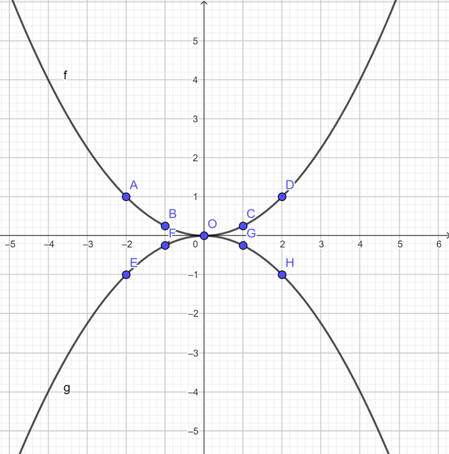
Đồ thị hàm số $y=\frac{1}{4}$ $x^{2}$ đi qua 5 điểm A(-2; 1) , B(-1; $\frac{1}{4}$) , O(0; 0) , C(1; $\frac{1}{4}$), D(2; 1).
Đồ thị hàm số $y=\frac{−1}{4}$ $x^{2}$ đi qua 5 điểm E(-2; -1) , F(-1; $−\frac{1}{4}$) , O(0; 0) , G(1; $−\frac{1}{4}$) , H(2; -1).

Slide 52
Bài tập 4 (SGK/tr.10)
Cho hàm số $y=ax^{2}$ ($a$ ≠ 0).
a) Tìm a, biết đồ thị của hàm số đi qua điểm M(2; 6).
b) Vẽ đồ thị của hàm số với a vừa tìm được.
c) Tìm các điểm thuộc đồ thị trên có tung độ y = 9.
Giải
a) Thay tọa độ của điểm M (2; 6) vào $y={ax}^{2}$ ta có $6=a . 2^{2}$. Từ đó, suy ra $a=\frac{6}{4}=\frac{3}{2}$.

Slide 53
$$\text{b}\text{) }\text{Ta} \text{c}\text{ó }\text{b}\text{ả}\text{ng} \text{gi}\text{á }\text{tr}\text{ị }\text{y}\text{ =} \frac{3}{2}x^{2}$$
$$x$$ | -2 | -1 | 0 | 1 | 2
$$y=\frac{3}{2}x^{2}$$ | 6 | $$\frac{3}{2}$$ | 0 | $$\frac{3}{2}$$ | 6
$$\text{Đồ }\text{th}\text{ị }\text{h}\text{à}\text{m} \text{s}\text{ố }\text{y} \text{=} \frac{3}{2}x^{2} \text{đ}\text{i} \text{qua}\text{ 5 đ}\text{i}\text{ể}\text{m} \text{A}\text{(−2; 6) , }\text{C}\text{(−1;}\frac{3}{2}\text{) , (0; 0) , }\text{D}\text{(1;}\frac{3}{2}\text{)} \text{,} \text{B}\text{(2; 6).}$$

Slide 54
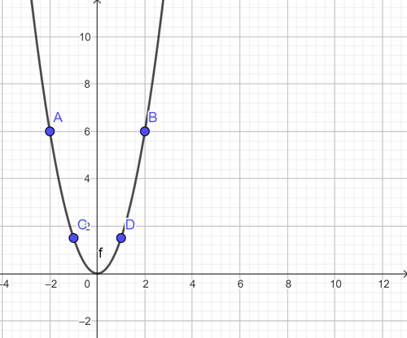
$$y=\frac{3}{2}x^{2}$$
c) Nếu $y=9$ thì $\frac{3}{2}$ $x^{2}$ = 9, suy ra $x=$ $±\sqrt{6}$.
Vậy tìm được 2 điểm có tung độ bằng 9 là $(\sqrt{6}; 9)$ và $(−\sqrt{6}; 9)$.

Slide 55
Bài tập 5 (SGK/tr.10)
Cho một hình lập phương có độ dài cạnh là x (cm).
a) Viết công thức tính diện tích toàn phần S (cm²) của hình lập phương theo x.
b) Lập bảng giá trị của hàm số S khi x lần lượt nhận các giá trị: $\frac{1}{2}$ ; 1 ; $\frac{2}{3}$ ; 2 ; 3.
c) Tính độ dài cạnh của hình lập phương, biết S = 54 cm².

Slide 56
Giải
a)
Diện tích toàn phần của S = x . x . 6 = 6x²
b)
$$x$$ | $\frac{1}{2}$ | 1 | $\frac{2}{3}$ | 2 | 3
S = 6$x^{2}$ | $\frac{3}{2}$ | 6 | $\frac{8}{3}$ | 24 | 54
c)
S = 6$x^{2}$ = 54 suy ra $x^{2}=54 :6=9 \text{suy} \text{ra} x=±3$.
Vì $x>0$nên độ dài cạnh hình lập phương là 3 cm.

Slide 57
5
HOẠT ĐỘNG VẬN DỤNG

Slide 58
Bài tập 6 (SGK/tr.10)
Khi gió thổi vuông góc vào cánh buồm của một con thuyền thì lực F ($ℕ$) của nó tỉ lệ thuận với bình phương tốc độ v (m/s) của gió, tức là F = av² (a là hằng số). Biết rằng khi tốc độ của gió bằng 3 m/s thì lực tác động lên cánh buồm bằng 180 $ℕ$.
a) Tính hằng số a.
b) Với a vừa tìm được, tính lực F khi v = 15 m/s và khi v = 26 m/s.
c) Biết rằng cánh buồm chỉ có thể chịu được một lực tối đa là 14 580 $ℕ$, hỏi con thuyền có thể đi được trong gió bão với tốc độ gió 90 km/h hay không?

Slide 59
Giải
a) Thay $v=3$, $F=180$ vào $F=av^{2}$, ta tính được $a=20$.
b)
Ta có ${F=20v}^{2}$. Khi $v=15$m/s thì $F=20 . {15}^{2}=4 500$(N).
Khi $v=26$ m/s thì $F=20 . {26}^{2}=13 520$(N).

Slide 60
c) 90 km/h = $\frac{90 000}{3 600}$ m/s = 25 m/s.
Thay $F=14 580$ vào ${F=20v}^{2}$ ta được $14 580=20v^{2}$.
Suy ra $v$ = 27 m/s (vì v > 0).
Vậy tốc độ tối đa của thuyền có thể đi là 27 m/s. Vì 27 m/s > 25 m/s nên thuyền có thể đi trong gió bão với tốc độ gió 90 km/h.

Slide 61
HƯỚNG DẪN VỀ NHÀ
Ghi nhớ kiến thức trong bài.
Hoàn thành bài tập trong SBT.
Chuẩn bị Bài 2: Phương trình bậc 2 một ẩn.

Slide 62
TRÂN TRỌNG CẢM ƠN SỰ QUAN TÂM THEO DÕI CỦA CÁC EM

